Slide 1
Álgebra Booleana
Jeferson Lugo 2022-1202

Slide 2
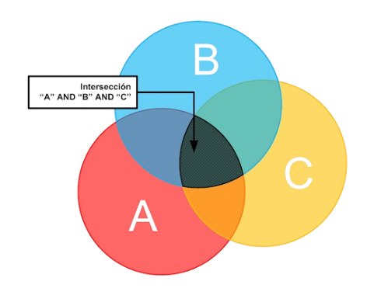
Expresiones Booleanas
Las expresiones booleanas son combinaciones de variables booleanas (que pueden ser verdaderas o falsas) usando operadores lógicos como AND (conjunción), OR (disyunción) y NOT (negación). Estas expresiones se utilizan para representar decisiones lógicas y se pueden analizar con tablas de verdad, que muestran todos los posibles resultados.
Compuestas de literales
El valor de estas son 1 o 0
También se pueden tener valores

Slide 3

Optimización de Expresiones
Es el proceso de simplificar una expresión booleana sin cambiar su valor de verdad, con el objetivo de hacerla más eficiente, más fácil de entender o más económica en términos de recursos (como el número de puertas lógicas en un circuito digital).

Slide 4

Álgebra de Boole
El álgebra de Boole es una rama de las matemáticas que trata con valores lógicos, en lugar de números. En lugar de trabajar con valores numéricos como 1, 2 o 3, en álgebra de Boole solo se usan dos valores: verdadero (1) y falso (0).

Slide 5
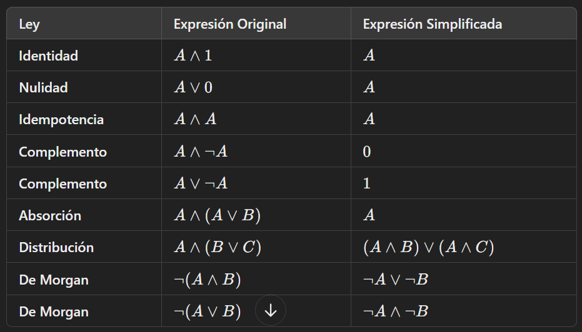
Leyes del álgebra de Boole.

Slide 6
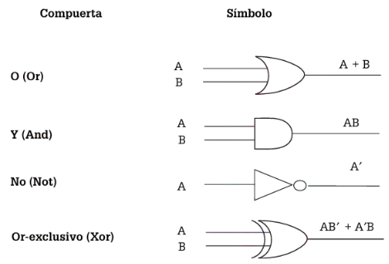
Compuertas Lógicas
Un bloque lógico es una representación simbólica gráfica de una o más variables de entrada a un operador lógico, para obtener una señal determinada o resultado.

Slide 7
Gracias por Prestar Atención
Jeferson Lugo 2022-1202

